Slide 1
Научная библиотека Пермского ГАТУ
НОВЫЕ КНИГИ, ПОСТУПИВШИЕ
В НАУЧНУЮ БИБЛИОТЕКУ ПЕРМСКОГО ГАТУ
В
ЯНВАРЕ 2020 ГОДА

Slide 2
Издания распределены по разделам знаний:
Естественные науки.
Технические науки. Строительство. Архитектура. Градостроительство. Информационные технологии.
Лесное хозяйство. Сельское хозяйство. Ветеринария.
Медицина (0).
Экономика. Бухгалтерский учет. Управление предприятием.
Общественные и гуманитарные науки (0).
Культура. Науки. Образование. Печать. СМИ. Искусство (0).
Отрасли промышленности. Технология переработки продукции (0).
Языкознание. Литературоведение. Художественная литература (0).
Литература универсального содержания. Биографии (0).

Slide 3
1. ЕСТЕСТВЕННЫЕ НАУКИ

Slide 4
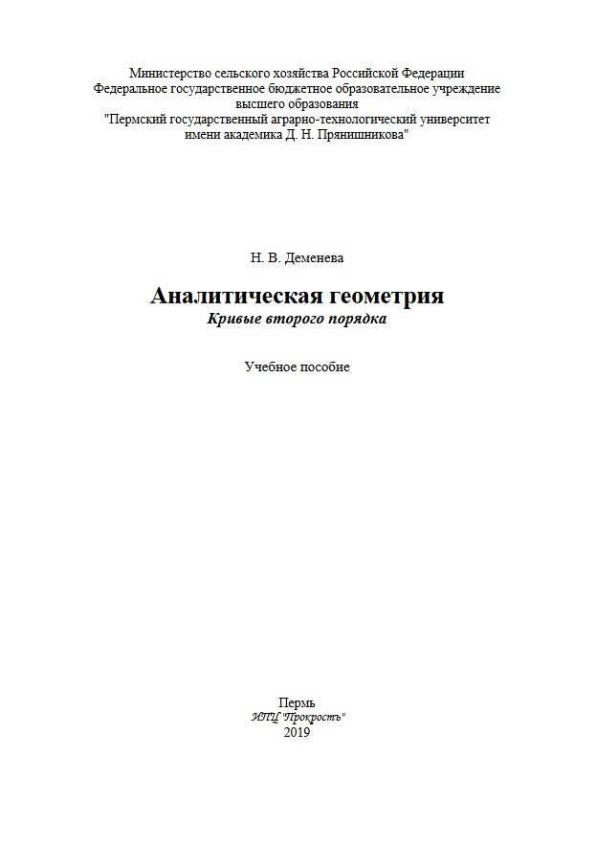
51 Д 302 Деменева, Н. В. Аналитическая геометрия. Кривые второго порядка : учебное пособие / Н. В. Деменева ; Министерство сельского хозяйства Российской Федерации, Пермский государственный аграрно-технологический университет имени академика Д. Н. Прянишникова. - Пермь : Прокростъ, 2019. - 310 с.
Издание находится в:
чз (1), чзлг (1),
кх (1), аблг (5)
Аннотация: В учебном пособии доступно и наглядно изложен математический аппарат кривых второго порядка, необходимый инженеру для решения профессиональных задач. Учебное пособие содержит теоретический материал, примеры, прикладные задачи, в том числе задачи, ориентированные на профессиональную деятельность инженера, контрольные вопросы, упражнения, индивидуальные задания и тесты. Учебное пособие предназначено для организации учебной и самостоятельной работы, а также текущего и итогового контроля знаний и умений обучающихся направлений подготовки: 35.03.06 Агроинженерия, 23.03.03 Эксплуатация транспортно-технологических машин и комплексов, 20.03.01 Техносферная безопасность, 21.03.02 Землеустройство и кадастры, 08.03.01 Строительство, 35.03.02 Технология лесозаготовительных и деревоперерабатывающих производств.

Slide 5
54 М 365 Махова, Т. В. Неорганическая и аналитическая химия : учебное пособие / Т. В. Махова, В. Ю. Горохов ; Министерство сельского хозяйства Российской Федерации, Пермский государственный аграрно-технологический университет имени академика Д. Н. Прянишникова. - Пермь : Прокростъ, 2019. - 155 с.
Издание находится в:
чз (1), кх (1),
чзлг (1), ветаб (105)
Аннотация: Учебное пособие состоит из двух разделов: неорганическая и аналитическая химия, материал которых систематизирован по темам, что позволяет ознакомиться с теоретическими основами, химией элементов, а также прикладными аспектами, которые способствуют развитию навыков практической работы у обучающихся.
Учебное пособие предназначено для обучающихся очной и заочной форм обучения высших учебных заведений по специальности 36.05.01 Ветеринария и направлениям подготовки 36.03.01 Ветеринарно-санитарная экспертиза, 36.03.02 Зоотехния.

Slide 6
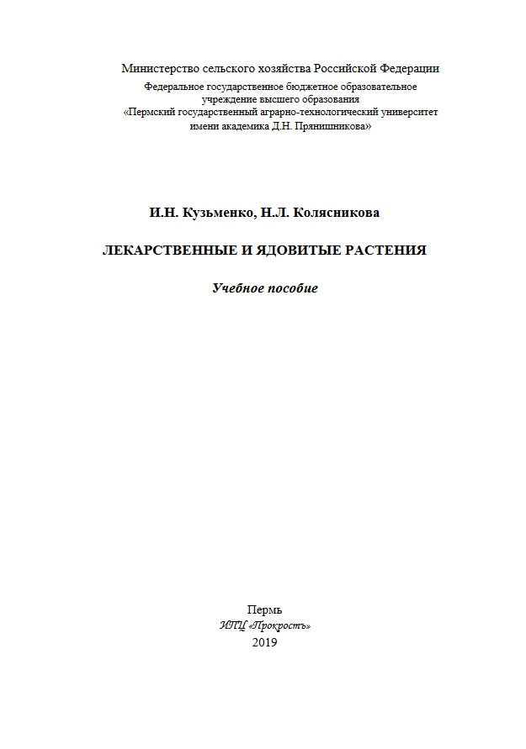
58 К 893 Кузьменко, И. Н. Лекарственные и ядовитые растения : учебное пособие / И. Н. Кузьменко, Н. Л. Колясникова ; Министерство сельского хозяйства Российской Федерации, Пермский государственный аграрно-технологический университет имени академика Д. Н. Прянишникова. - Пермь : Прокростъ, 2019. - 104 с.
Издание находится в:
чз (1), кх (1),
чзлг (1), ветаб (5)
Аннотация: В учебном пособии приведены сведения о химическом составе важнейших лекарственных и ядовитых растений флоры Пермского края, фитотоксикологической характеристике ядовитых растений и основных группах биологически активных веществ.

Slide 7
59 Н 651 Никулина, Н. Б. Остеология : учебное пособие / Н. Б. Никулина, Н. А. Никонова ; Министерство сельского хозяйства Российской Федерации, Пермский государственный аграрно-технологический университет имени академика Д. Н. Прянишникова. - Пермь : Прокростъ, 2019. - 229 с.
Издание находится в:
кх (1), чзлг (1), ветаб (6)
Аннотация: Учебное пособие содержит информацию об особенности строения скелета, характерных представителях семейств охотничьих отрядов зверей на территории Пермского края и Урала. Пособие позволит зооинженерам углубить свои знания в этой области анатомии, а также использовать их в дальнейшей практической деятельности. Учебное пособие «Остеология» предназначено для студентов очной и за- очной форм обучения по направлению подготовки 36.03.02 Зоотехния, направленность (профиль) Охотоведение, содержание, разведение диких и промысловых животных.

Slide 8
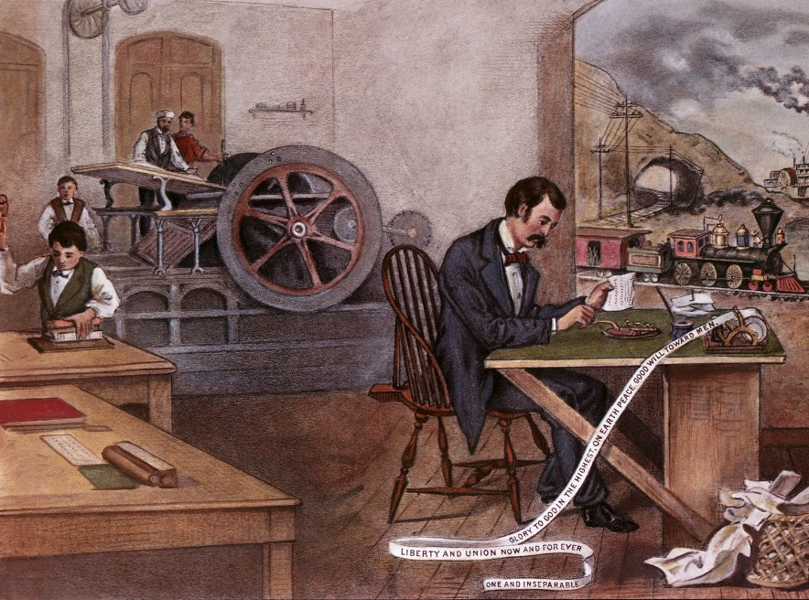
2. ТЕХНИЧЕСКИЕ НАУКИ. СТРОИТЕЛЬСТВО. АРХИТЕКТУРА. ГРАДОСТРОИТЕЛЬСТВО. ИНФОРМАЦИОННЫЕ ТЕХНОЛОГИИ

Slide 9
621.1 М 239 Манташов, А. Т. Тепло- и хладотехника : учебное пособие / А. Т. Манташов ; Министерство сельского хозяйства Российской Федерации, Пермский государственный аграрно-технологический университет имени академика Д. Н. Прянишникова. - Пермь : Прокростъ, 2019. - 187 с.
Издание находится в:
чз (1), чзлг (1),
аблг (3), золг (3)
Аннотация: Учебное пособие содержит выборочные сведения из термодинамики и теплообмена, что позволило логически скомпоновать материал по хладо- и теплоснабжению объектов хранения и переработки сельскохозяйственного сырья.

Slide 10
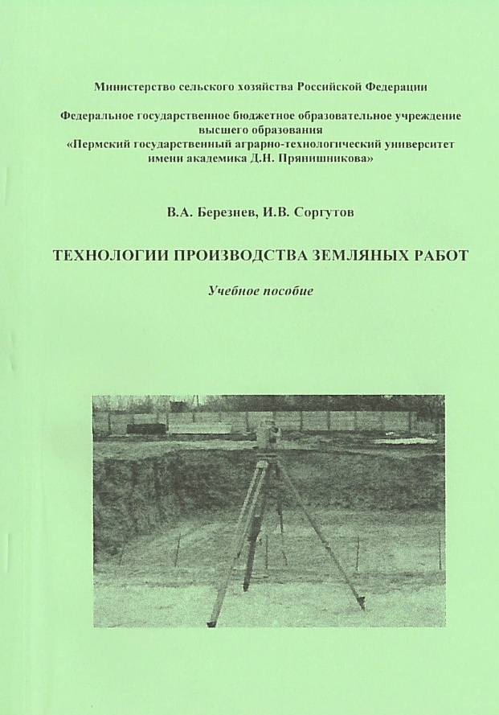
624 С 650 Соргутов, И. В. Технологии производства земляных работ : учебное пособие / И. В. Соргутов, В. А. Березнев ; Министерство сельского хозяйства Российской Федерации, Пермский государственный аграрно-технологический университет имени академика Д. Н. Прянишникова. - Пермь : Прокростъ, 2019. - 116 с.
Издание находится в:
чз (1), чзлг (1), кх (1),
учаб (3), золг (2)
Аннотация: В учебном пособии изложены принципы определения объемов земляных работ, разбивки земляных сооружений, методов разработки грунта и технологии производства земляных работ в летнее и зимнее время. Пособие предназначено студентам направления подготовки 08.03.01 Строительство, очной и заочной форм обучения по дисциплинам «Технологические процессы в строительстве» и «Основы технологии возведения зданий».

Slide 11
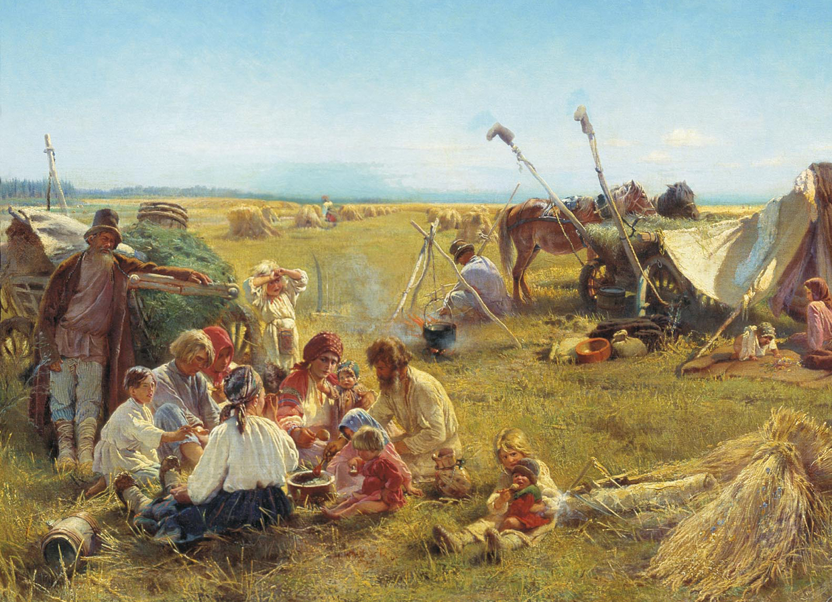
3. ЛЕСНОЕ ХОЗЯЙСТВО.
СЕЛЬСКОЕ ХОЗЯЙСТВО. ВЕТЕРИНАРИЯ

Slide 12
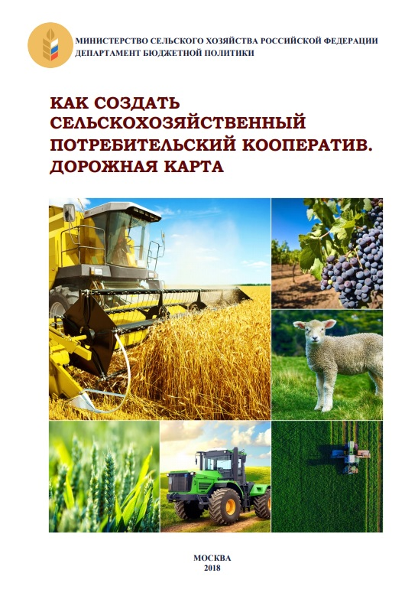
631.1 К 160 Как создать сельскохозяйственный потребительский кооператив. Дорожная карта : информационное издание / Министерство сельского хозяйства Российской Федерации. - Москва : Росинформагротех, 2018. - 25 с.
Издание находится в: сбо (1)
Аннотация: В настоящей брошюре речь идет о создании сельскохозяйственного потребительского кооператива, главной целью которого является предоставление услуг своим членам для развития их хозяйственной деятельности, повышения уровня их доходов. Несмотря на то, что СПоК является некоммерческой организацией, он может оказывать услуги на коммерческой основе на основании отдельной сметы доходов и расходов.

Slide 13
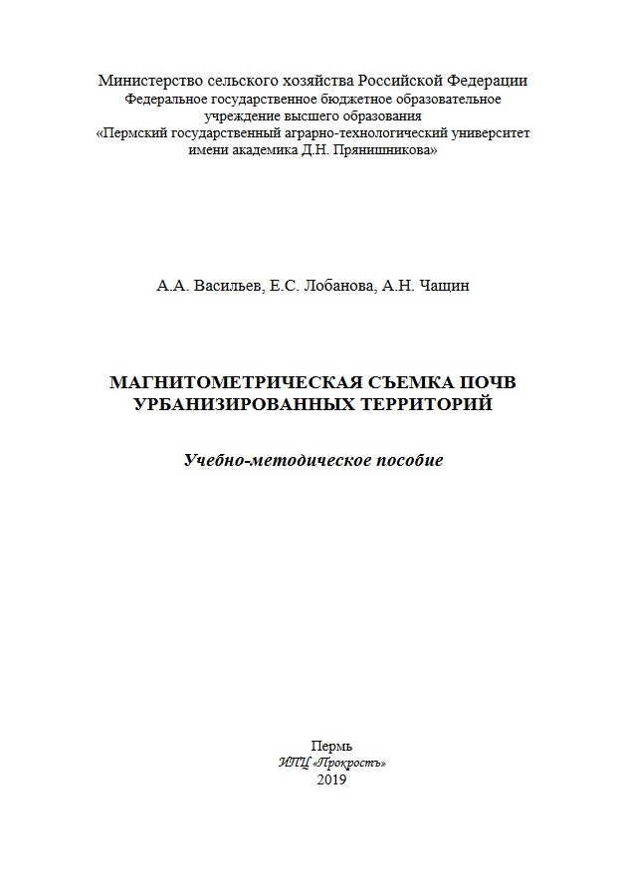
631.4 В 191 Васильев, А. А. Магнитометрическая съемка почв урбанизированных территорий : учебно-методическое пособие / А. А. Васильев, Е. С. Лобанова, А. Н. Чащин ; Министерство сельского хозяйства Российской Федерации, Пермский государственный аграрно-технологический университет имени академика Д. Н. Прянишникова. - Пермь : Прокростъ, 2019. - 74 с.
Издание находится в:
чз (1), чзлг (1), учаб (6)
Аннотация: В учебно-методическом пособии представлены основные этапы магнитометрической съемки почвенного покрова урбанизированных территорий и их содержание. На основе применения ГИС-технологий показана разработка картографической основы, её использование в навигационном оборудовании при полевом этапе съемки, а также порядок пространственной интерполяции и оформления итоговой карты магнитной восприимчивости почв. Описана интерпретация непрерывной поверхности методами пространственного анализа ГИС. Материалы учебного издания предназначены для приобретения прикладных навыков почвенно-экологического картографирования с применением геоинформационной системы QGIS с открытым кодом.

Slide 14
632 Р 851 Руководство по проведению регистрационных испытаний агрохимикатов в сельском хозяйстве / В. Г. Сычев, О. А. Шаповал, И. П. Можарова [и др.] ; Министерство сельского хозяйства Российской Федерации. - Москва : Росинформагротех, 2018. - 217 с.
Издание находится в: кх (1)
Аннотация: Руководство устанавливает основные требования к организации, проведению и оценке результатов регистрационных испытаний агрохимикатов в части определения их биологической эффективности. Положения его разработаны с целью повышения качества проведения исследований, способствуют объективной оценке биологической эффективности и безопасности агрохимикатов, разработке научно обоснованных регламентов их применения в рамках государственной регистрации на территории Российской Федерации. Предназначено для специалистов, участвующих в проведении испытаний агрохимикатов. Рекомендовано к изданию Научно-техническим советом Минсельхоза России (протокол № 25 от 15 декабря 2017 г.).

Slide 15
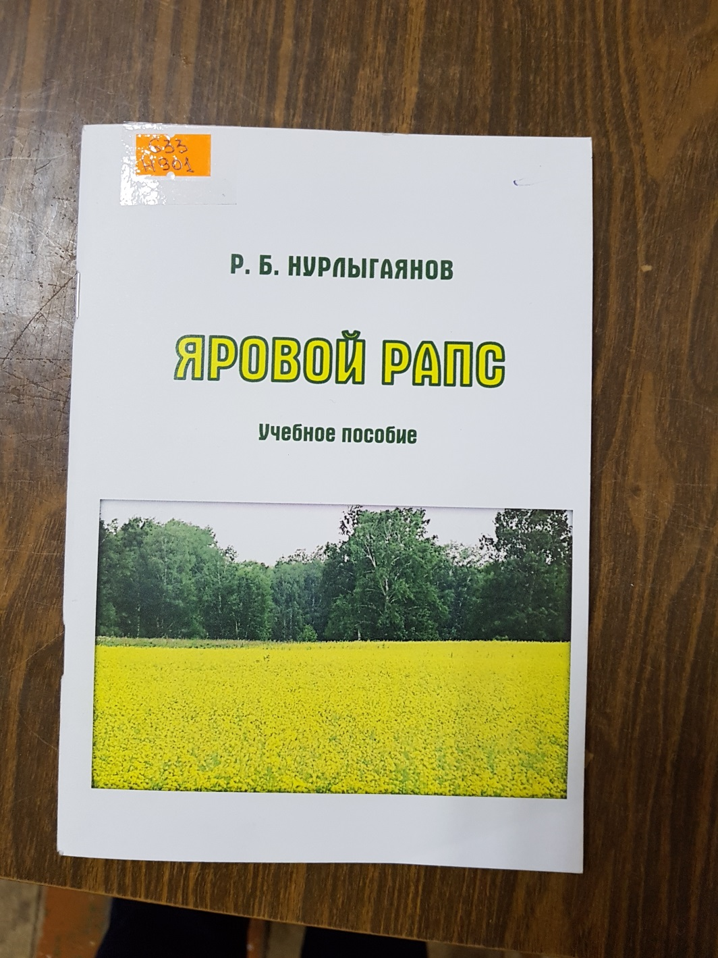
633 Н 901 Нурлыгаянов, Р. Б. Яровой рапс : учебное пособие / Р. Б. Нурлыгаянов ; Башкирский государственный аграрный университет. - Уфа : Башкирский ГАУ, 2019. - 87 с.
Издание находится в: чз (1)
Аннотация: Рекомендовано научно-методическим советом ФГБОУ Башкирский ГАУ в качестве учебного пособия для бакалавров и магистров, обучающихся по направлению «Агрономия» и «Агрохимия и почвоведение» а так же для руководителей и специалистов сельскохозяйственных предприятий, фермерских хозяйств, научных работников.

Slide 16
636 Л 241 Лапин, А. О. Выращивание кроликов. Как содержать, разводить и лечить - советы профессионалов. Лучшие породы / А. О. Лапин. - Москва : АСТ, 2017. - 160 с.
Издание находится в: чзлг (1)
Аннотация: Разведение кроликов уже давно стало пользоваться популярностью в приусадебных хозяйствах. Кроликов выращивают не только в деревнях и сёлах, но даже в городах. Из всех животных, которых человек разводит в домашних условиях, кролик является самым многоплодным и скороспелым существом, и благодаря своей плодовитости разведение кроликов в качестве бизнеса привлекает всё большее количество людей.
Кроликов разводят из-за их вкусного мяса, которое к тому же обладает диетическими свойствами. Также важным продуктом кролиководства является кроличий мех, который используют для изготовления шуб, шапок и других меховых изделий.
Покупка кроликов для разведения, отбор крольчих и самцов, выращивание молодняка, содержание и уход, борьба с их болезнями, выделка шкурки и пух – ответы на все эти вопросы и многое другое вы найдете в нашей книге.

Slide 17
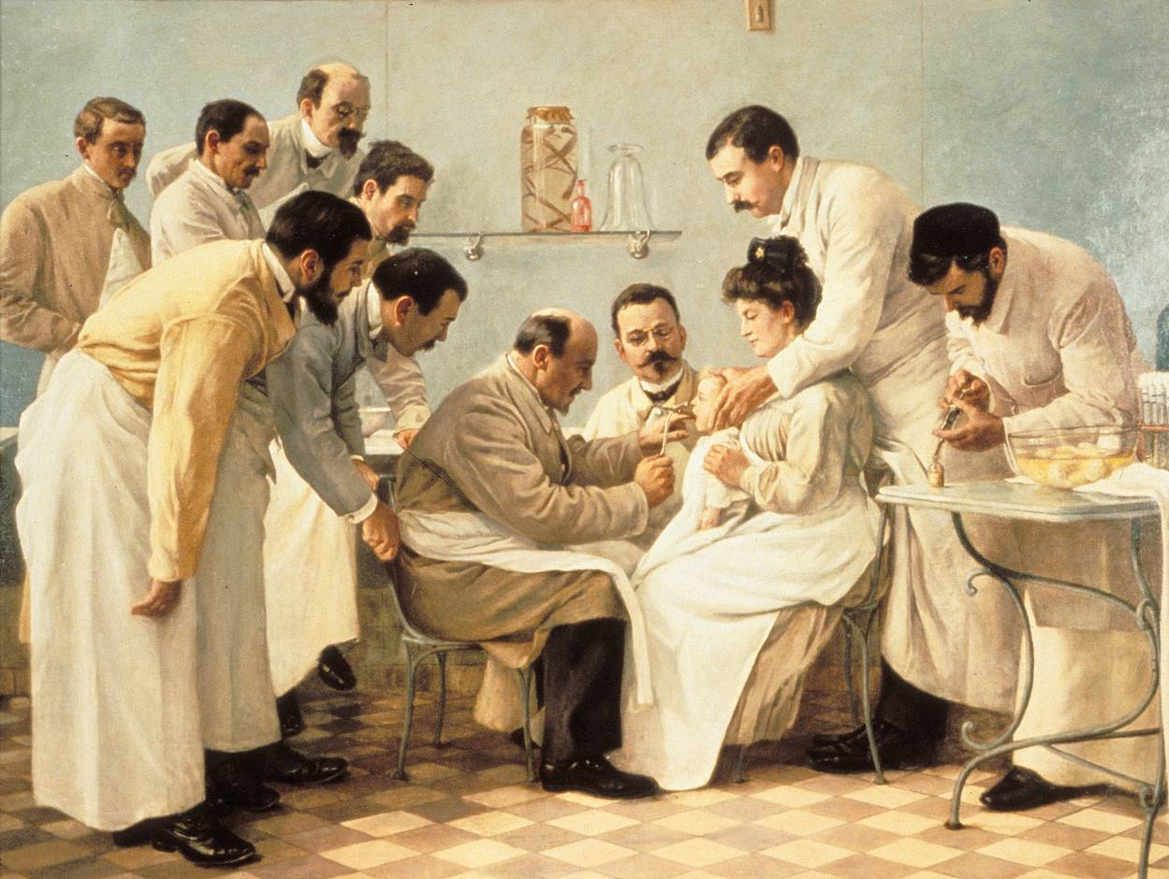
4. МЕДИЦИНА

Slide 18
5. ЭКОНОМИКА. БУХГАЛТЕРСКИЙ УЧЁТ.
УПРАВЛЕНИЕ ПРЕДПРИЯТИЕМ

Slide 19
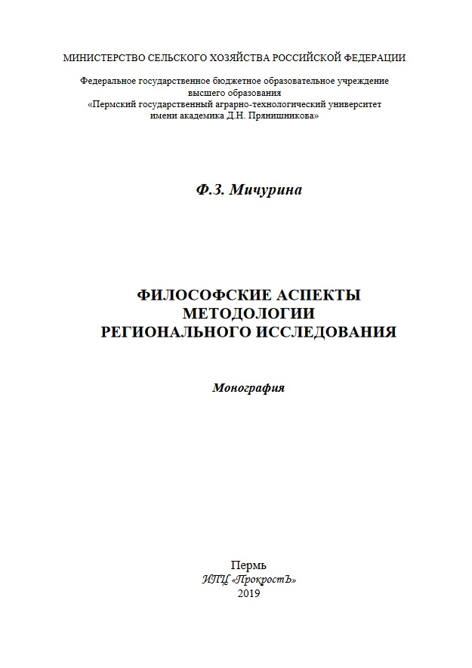
У04 М 709 Мичурина, Ф. З. Философские аспекты методологии регионального исследования : монография / Ф. З. Мичурина ; Министерство сельского хозяйства Российской Федерации, Пермский государственный аграрно-технологический университет имени академика Д. Н. Прянишникова. - Пермь : Прокростъ, 2019. - 367 с.
Издание находится в:
чз (1), кх (1),
чзлг (1), учаб (5)
Аннотация: В монографии представлена оценка конструктивной роли философского осмысления процесса в начале исследовательского пути, значение выбора наиболее применимых парадигм в ходе его осуществления с содержательной интерпретацией результатов на завершающем этапе. Показано значение рефлексионного анализа с использованием категорий и методов философии, выявлены тенденции смыслового обогащения понятийного аппарата при применении философских идей логических связей между показателями и субьектно-обьектными сущностями. Определены ключевые позиции исследования устойчивости сельских территорий на основе методологии многоаспектности их изучения и многоуровневости анализа пространственно протяженных образований. Философия методологических решений трактуется с позиций тенденций комплексности и инноваций конструктивной роли концепций развития.

Slide 20
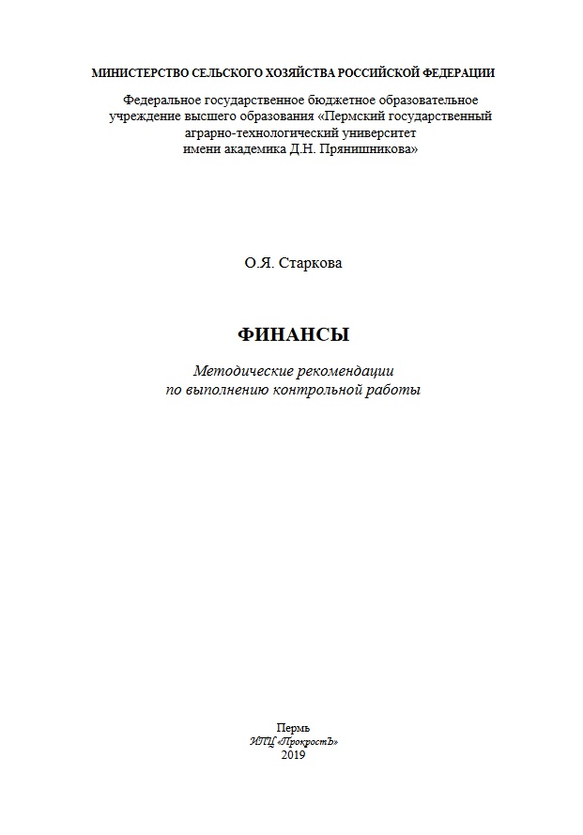
У9(2)26 С 772 Старкова, О. Я. Финансы : методические рекомендации по выполнению контрольной работы / О. Я. Старкова ; Министерство сельского хозяйства Российской Федерации, Пермский государственный аграрно-технологический университет имени академика Д. Н. Прянишникова. - Пермь : Прокростъ, 2019. - 24 с.
Издание находится в:
чз (3), чзлг (2)
Аннотация: Методические рекомендации предназначены для организации работы по написанию контрольной работы по теории финансов с использованием современных методик анализа и управления государственными и муниципальными финансами, а также децентрализованными финансами. Рекомендованы для обучающихся заочной формы обучения, по направлению подготовки 38.03.01 Экономика.

Slide 21
6. ОБЩЕСТВЕННЫЕ И ГУМАНИТАРНЫЕ НАУКИ

Slide 22
7. КУЛЬТУРА. НАУКА. ОБРАЗОВАНИЕ. ПЕЧАТЬ. СМИ. ИСКУССТВО

Slide 23
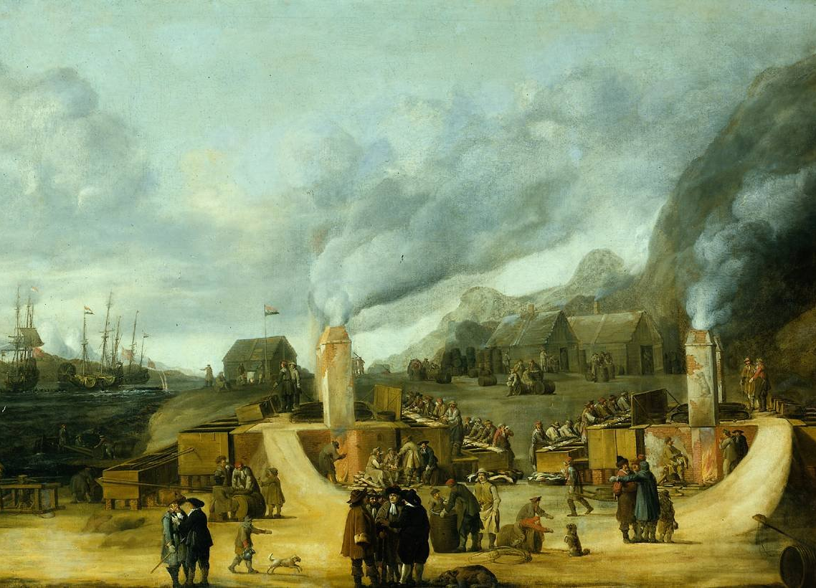
8. ОТРАСЛИ ПРОМЫШЛЕННОСТИ. ТЕХНОЛОГИЯ
ПЕРЕРАБОТКИ ПРОДУКЦИИ

Slide 24
9. ЯЗЫКОЗНАНИЕ. ЛИТЕРАТУРОВЕДЕНИЕ.
ХУДОЖЕСТВЕННАЯ ЛИТЕРАТУРА

Slide 25
10. ЛИТЕРАТУРА УНИВЕРСАЛЬНОГО СОДЕРЖАНИЯ. БИОГРАФИИ

